Slide 1
Introduction to Quantum Mechanics

Slide 2
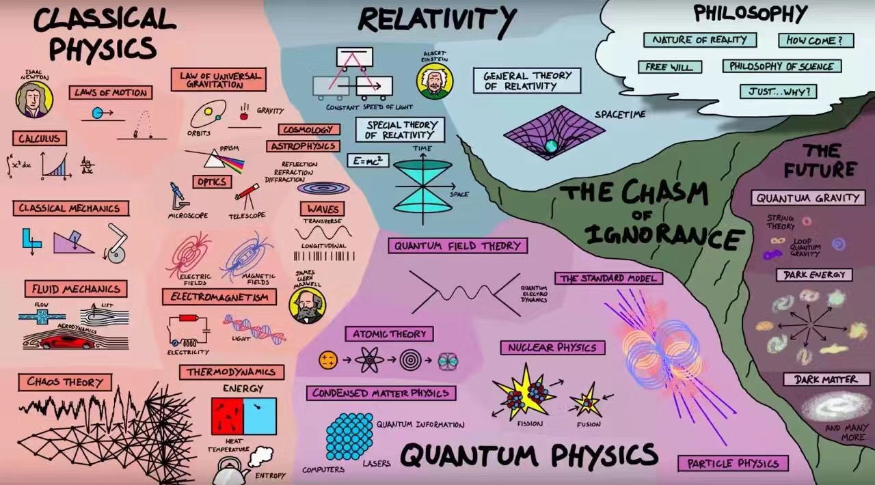

Slide 3

第一章 量子力学的诞生
§1 经典物理学的困难与
量子论的诞生
§2 实物粒子的波粒二象性

Slide 4
（一）经典物理学的困难
在进入20世纪以后，经典理论在解释一些新的试验结果上遇到了严重的困难,主要表现在：
（1）黑体辐射
（2）光电效应
（3）氢原子光谱

Slide 5






（ⅰ）黑体辐射 和Planck 量子论
黑体：能吸收射到其上的全部辐
射的物体，这种物体就称
为绝对黑体，简称黑体。
黑体辐射：由这样的空腔小孔发 出的辐射就称为黑体辐射。
辐射热平衡状态: 处于某一温度 T 下的腔壁，单位面积所发射出的辐射能量和它所吸收的辐射能量相等时，辐射达到热平衡状态。
实验规律：
热平衡时，空腔辐射的能量密度，与辐射的波长的分布曲线，其形状和位置只与黑体的绝对温度 T 有关而与黑体的形状和材料无关。

Slide 6
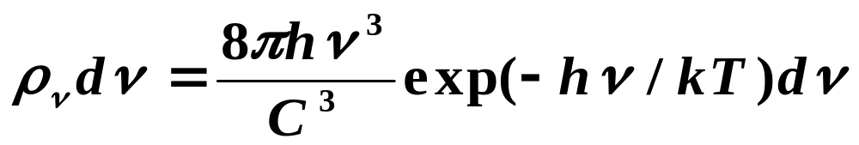
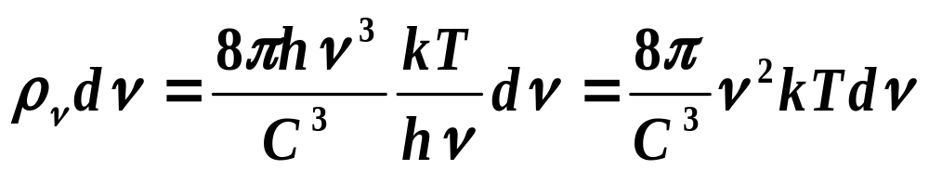
黑体辐射的理论解释:
1. Wien 公式
从热力学出发加上一些特殊的假设，得到一个分布公式：
2. Rayleigh-Jeans 公式

Slide 7
3. Planck 黑体辐射定律
1900年１２月１４日Planck 提出有关电磁振子能量量子化的假设：
如果空腔内的黑体辐射和腔壁原子振动处于平衡，那么辐射的能量分布与腔壁原子的能量分布就应有一种对应。作为辐射原子的模型，Planck 假定：
（1）原子的性能和谐振子一样，以给定的频率 v 振荡；
（2）黑体只能以 E = hv 为能量单位不连续的发射和
吸收辐射能量，而不是象经典理论所要求的那样可以
连续的发射和吸收辐射能量。

Slide 8
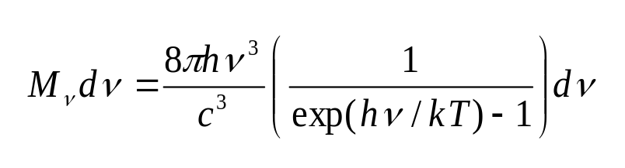
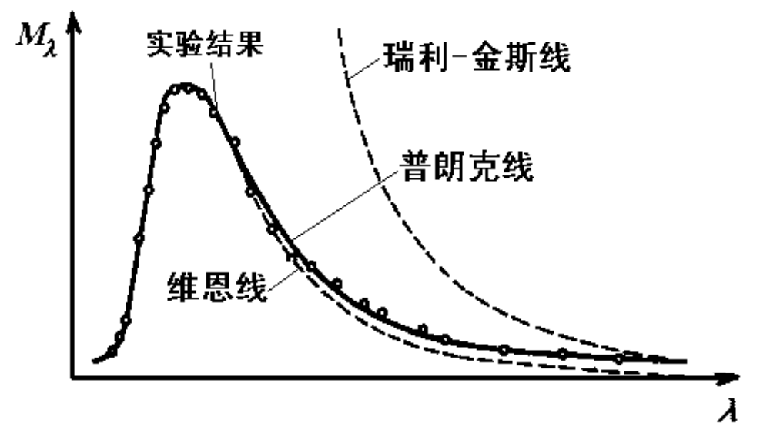
基于上面的假设，Planck从理论上导出黑体辐射公式：

Slide 9
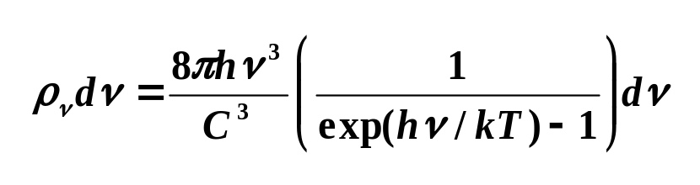
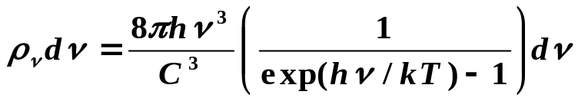
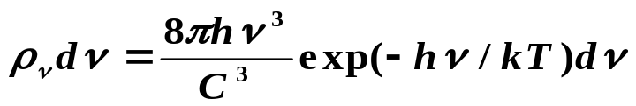
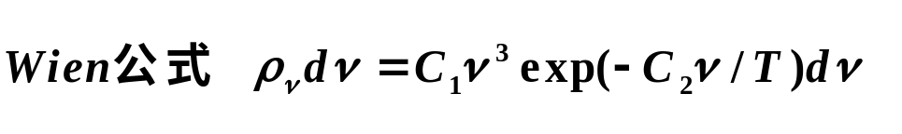
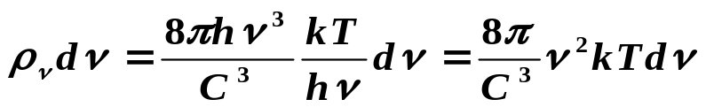
对 Planck 辐射定律的三点讨论：
（1）当 v 很大（短波）时，因为 exp(hv /kT)-1 ≈ exp(hv /kT)， 于是 Planck 定律 化为 Wien 公式。
（2）当 v 很小（长波）时，因为
  exp(hv /kT)-1 ≈ 1+(h v /kT)-1=(h v /kT)， 则 Planck 定律变为 Rayleigh-Jeans 公式。

Slide 10



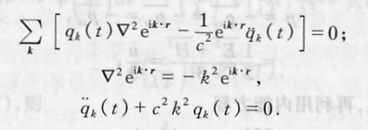
热辐射经典统计理论
连续振动体系←→一组谐振子

Slide 11
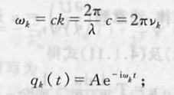

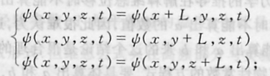


Slide 12

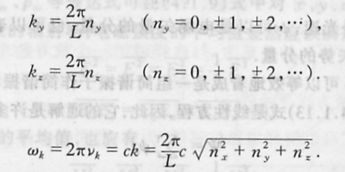
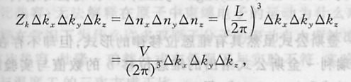

Slide 13
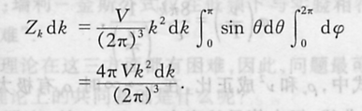





Slide 14
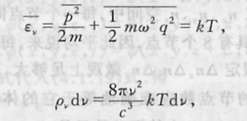


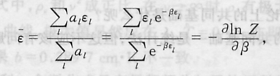
Planck量子论

Slide 15

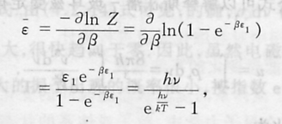


Slide 16
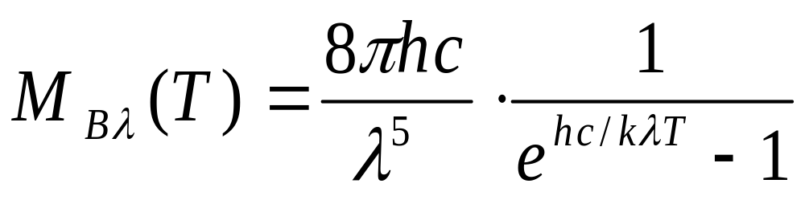
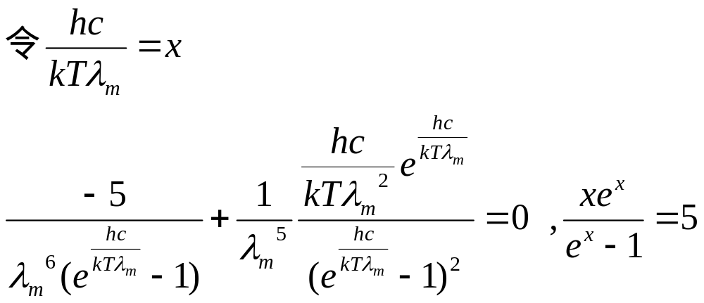
(3a) 满足Wien位移

Slide 17
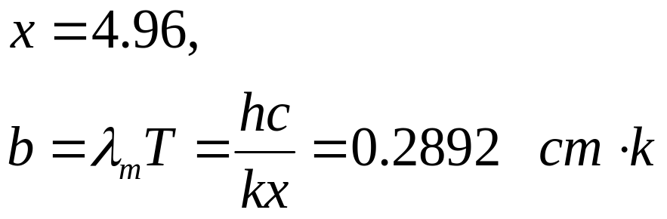
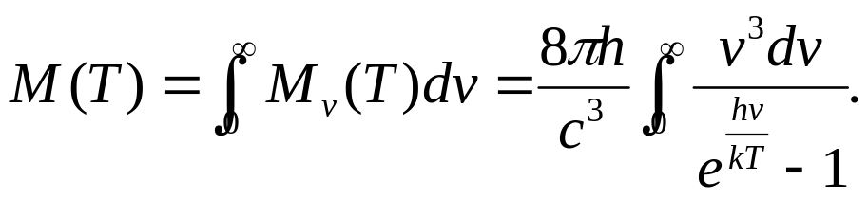
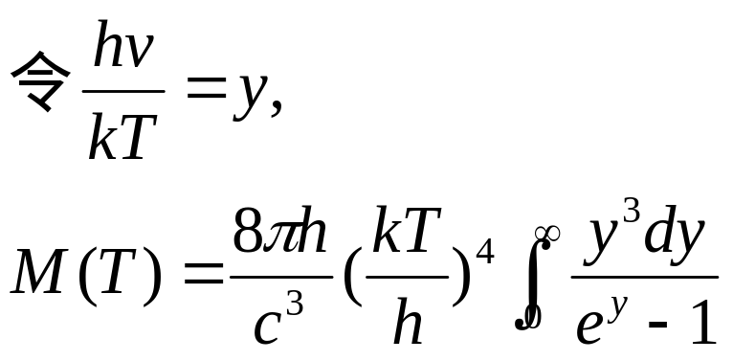
(3b) 可解释Stenfan-Bolzman定律

Slide 18
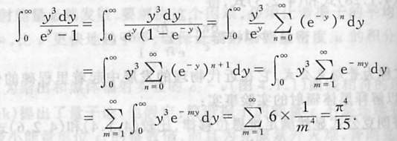


Slide 19
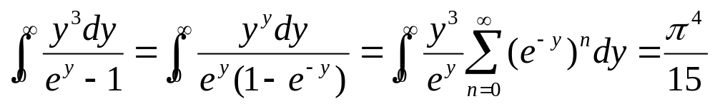
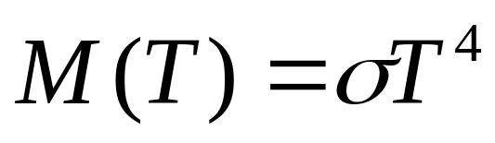

Slide 20
（ⅱ）光电效应与光量子关系
光照射到金属上，有电子
从金属上逸出的现象。
这种电子称之为光电子。
A
V

Slide 21
实验发现光电效应有三个突出的特点：
1.临界频率v₀ 只有当光的频率大于某一定值v₀ 时，才有光电子发射出来。若光频率小于该值时，则不论光强度多大，照射时间多长，都没有电子产生。光的这一频率v₀称为临界频率。
2.电子的能量只是与光的频率有关，与光强无关，光强只决定电子数目的多少。光电效应的这些规律是经典理论无法解释的。按照光的电磁理论，光的能量只决定于光的强度而与频率无关。
3. 几乎不存在时间延迟，△t＜10⁻⁹ s

Slide 22
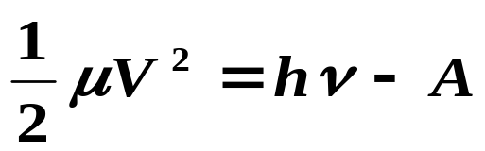
（2）光电效应理论
用光子的概念，Einstein 成功地解释了光电效应的规律。
当光照射到金属表面时，能量为 hν的光子被电子所吸收，电子把这份能量的一部分用来克服金属表面对它的吸引，另一部分用来提供电子离开金属表面时的动能。其能量关系可写为：
从上式不难解释光电效应的三个典型特点。

Slide 23
(3) 光子概念和光量子关系
第一个肯定光具有微粒性的是 Einstein，他认为，光不仅是电磁波，而且还是一个粒子。 根据他的理论，电磁辐射不仅在发射和吸收时以能量 hν的微粒形式出现，而且以这种形式在空间以光速 C 传播，这种粒子叫做光量子，或光子。 由相对论光的动量和能量关系 p = E/C = hv/C = h/λ提出了光子动量 p 与辐射波长λ（=C/v）的关系。

Slide 24
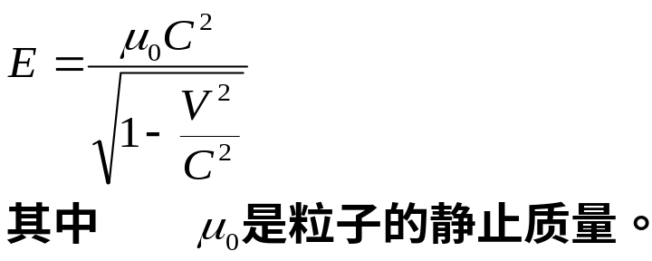

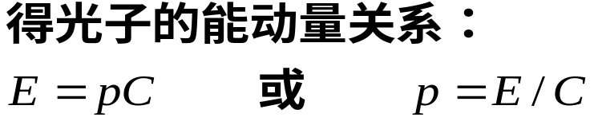
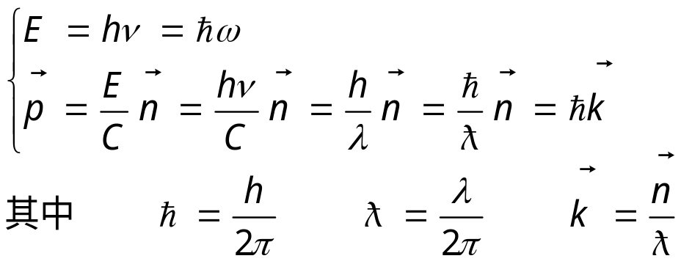
光子不仅具有确定的能量 E = hv，而且具有动量。根据相对论知，速度为 V 运动的粒子的能量由右式给出：
对于光子，速度 V = C，欲使上式有意义，必须令 μ₀ = 0,即光子静质量为零。
根据相对论能动量关系：
总结光子能量、动量关系式如下：
把光子的波动性和粒子性联系了起来

Slide 25
Compton 散射
-光的粒子性的进一步证实。
（1）Compton 效应
X--射线被轻元素如白蜡、石墨中的电子散射后出现的效应。
该效应有如下 2 个特点：
1 散射光中，除了原来X光的波长λ外，增加了一个新的波长为λ'的X光，且λ' >λ；
2 波长增量 Δλ=λ’ –λ 随散射角增大而增大。这一现象称为 Compton 效应。
经典电动力学不能解释这种新波长的出现，经典力学认为电磁波被散射后，波长不应该发生改变。但是如果把 X--射线被电子散射的过程看成是光子与电子的碰撞过程，则该效应很容易得到理解

Slide 26
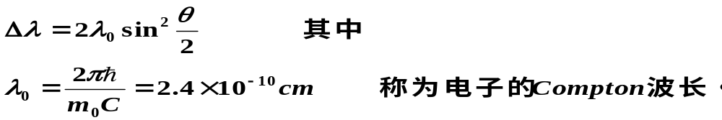
（2）定性解释
根据光量子理论，具有能量 E = h ν 的光子与电子碰撞后，光子把部分能量传递给电子，光子的能量变为 E’= hν’ 显然有 E’ < E, 从而有ν’ <ν,散射后的光子的频率减小，波长变长。根据这一思路，可以证明：
该式首先由 Compton 提出，后被 Compton 和吴有训用实验证实，用量子概念完全解释了Compton 效应。因为式右是一个恒大于或等于零的数，所以散射波的波长λ'总是比入射波波长长（λ' >λ）且随散射角θ增大而增大。
式中也包含了 Planck 常数 h，经典物理学无法解释它，Compton 散射实验是对光量子概念的一个直接的强有力的支持。

Slide 27
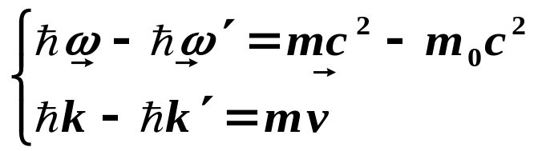
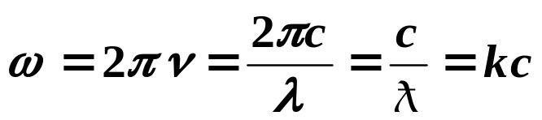

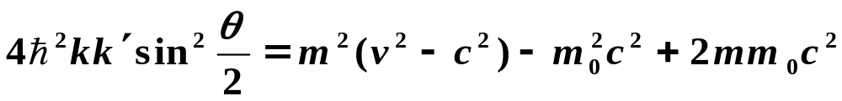
（3）理论证明
根据能量和动量守恒定律：
k’
k
θ
代入
mv
两边平方
得：
两边平方：
（2）式—（1）式得：

Slide 28
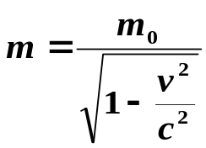
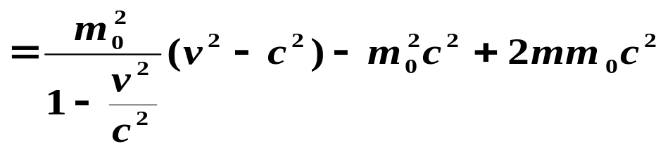
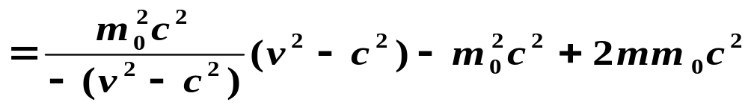





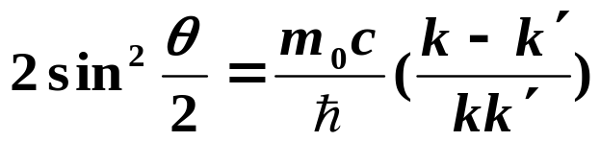
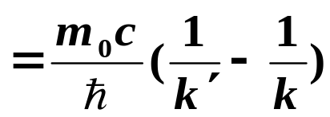
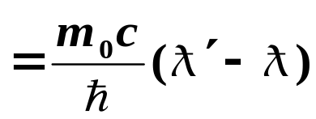
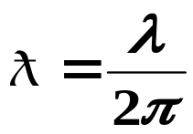
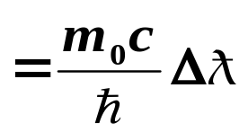
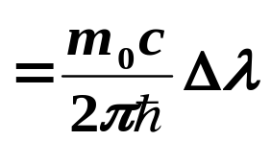
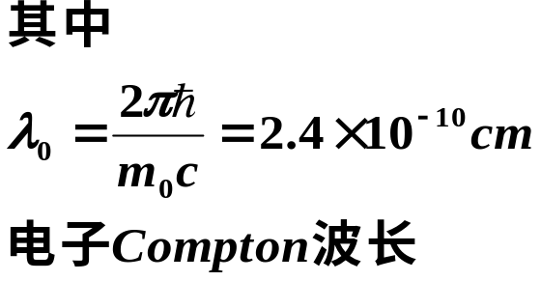
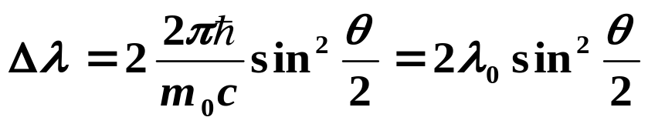
所以
最后得：

Slide 29
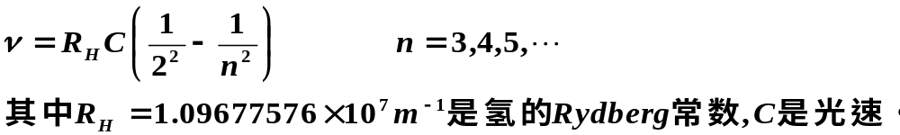
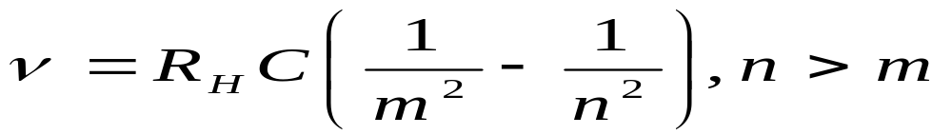
（ⅲ）氢原子光谱，原子能级
氢原子光谱有许多分立谱线组成，这是很早就发现了的。1885年瑞士巴尔末发现紫外光附近的一个线系，并得出氢原子谱线的经验公式是：
这就是著名的巴尔末公式（Balmer）。以后又发现了一系列线系，它们都可以用下面公式表示：

Slide 30
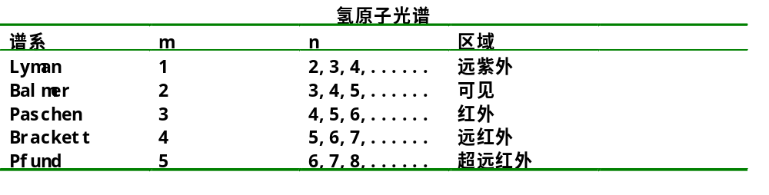
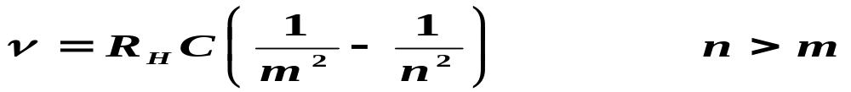
人们自然会提出如下三个问题：
1. 原子线状光谱产生的机制是什么？
2. 光谱线的频率为什么有这样简单的规律？
3. 光谱线公式中能用整数作参数来表示这一事实启发我们
思考： 怎样的发光机制才能认为原子的状态可以用
整数值的量来描写。

Slide 31
（1）经典物理是无法解释有关原子解构及其光谱规律的：
（1）原子的稳定性；
（2）绕核旋转的电子产生的辐射，其频率应该是连续分布的。
（3）根据经典理论，无论多么复杂的周期性运动系统，其辐射电磁波一定可以分解为基频和谐频，其谐频为基频的整数倍，但这不符合原子光谱的实验结果，原子光谱实验结果符合并合原则。

Slide 32
（2）波尔（Bohr）的量子论
Planck--Einstein 光量子概念必然会促进物理学其他重大疑难问题的解决。1913年 Bohr 把这种概念运用到原子结构问题上，提出了他的原子的量子论。该理论今天已为量子力学所代替，但是它在历史上对量子理论的发展曾起过重大的推动作用，而且该理论的某些核心思想至今仍然是正确的，在量子力学中保留了下来
（1）波尔假定
（2）氢原子线光谱的解释
（3）量子化条件的推广
（4）波尔量子论的局限性

Slide 33


（a）波尔假定
  Bohr 在他的量子论中提出了两个极为重要的概念，可以认为是对大量实验事实的概括。
  1.原子具有能量不连续的定态的概念。
  2.量子跃迁的概念.
原子的稳定状态只可能是某些具有一定分立值能量 E₁,E₂,......, E_{n} 的状态。为了具体确定这些能量数值，Bohr提出了量子化条件：

Slide 34







（b）氢原子线光谱的解释
  根据这两个概念，可以圆满地解释氢原子的线光谱。
e
μv
假设氢原子中的电子绕核作圆周运动
F_{c}
+
由量子化条件
r

Slide 35











电子的能量
根据 Bohr 量子跃迁的概念
与氢原子线光谱的经验公式比较
得
Rydberg 常数
与实验完全一致

Slide 36


（c）量子化条件的推广
由理论力学知，若将角动量 L 选为广义动量，则θ为广义坐标。考虑积分并利用 Bohr 提出的量子化条件，有
索末菲将 Bohr 量子化条件推广为推广后的量子化条件可用于多自由度情况，
这样索末菲量子化条件不仅能解释氢原子光谱，而且对于只有一个电子（Li，Na，K 等）的一些原子光谱也能很好的解释。

Slide 37
（d）波尔量子论的局限性
  波尔量子论首次打开了认识原子结构的大门，取得了很大的成功。但是它的局限性和存在的问题也逐渐为人们所认识
  1. 不能证明较复杂的原子甚至比氢稍微复杂的氦原子的光谱；
  2. 不能给出光谱的谱线强度（相对强度）；
  3. Bohr 只能处理周期运动，不能处理非束缚态问题，如散射问题；
  4. 从理论上讲，能量量子化概念与经典力学不相容。多少带有人为的性质，其物理本质还不清楚。

Slide 38
§2 实物粒子的波粒二象性
（一）L．De Broglie假设与关系式
（二）de Broglie 波
（三）驻波条件
（四）de Broglie 波的实验验证

Slide 39
（一）L．De Broglie 关系
根据Planck-Einstein 光量子论，光具有波动粒子二重性，
以及Bohr量子论，启发了de. Broglie，他
（1）仔细分析了光的微粒说与波动说的发展史；
（2）注意到了几何光学与经典力学的相似性，提出了实物粒子（静质量 m 不等于 0 的粒子）也具有波动性。也就是说，粒子和光一样也具有波动-粒子二重性，二方面必有类似的关系相联系。
假定：与一定能量 E 和动量 p 的实物粒子相联系的波（他称之为“物质波”）的频率和波长分别为：
E = hν ⇒ ν= E/h
P = h/λ ⇒ λ= h/p
该关系称为de. Broglie关系。

Slide 40


（二）de Broglie 波
因为自由粒子的能量 E 和动量 p 都是常量，所以由de Broglie 关系可知，与自由粒子联系的波的频率ν和波矢k（或波长λ）都不变，即是一个单色平面波。由力学可知，频率为ν，波长为λ，沿单位矢量 n 方向传播的平面波可表为：
写成复数形式
de Broglie 关系：
ν= E/h ⇒ ω = 2π ν= 2πE/h = E/
λ= h/p ⇒ k = 1/  = 2π /λ = p/
这种波就是与自由粒子相联系的单色平面波，或称为描写自由粒子的平面波，这种写成复数形式的波称为 de Broglie 波

Slide 41


（三）de Broglie 波的实验验证
de Broglie 波在1924年提出后，在1927-1928年由 Davisson 和 Germer 以及 G.P.Thomson 的电子衍射实验所证实。
入射电子注
θ
衍射最大值公式
法拉第园 筒
θ
镍单晶
d

